Slide 1
2022
个人信用查询流程
华中师范大学 学生资助中心

Slide 2
个人征信查询渠道
现场查询
网上查询
其他渠道

Slide 3
01
现场查询
全国2000多个查询点提供
柜台或自助终端查询，即查
即得。（湖北省征信服务网点营业情况表）
具体地址咨询：
拨打400-810-8866，
访问www.pbccrc.org.cn。
别忘了带上本人有效身份
证件原件及复印件。

Slide 4
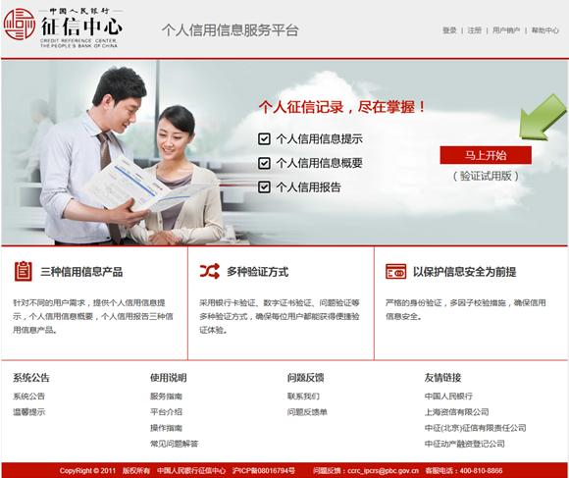
02
网上查询
登录www.pbccrc.org.cn
1.平台首页
点击"马上开始"

Slide 5
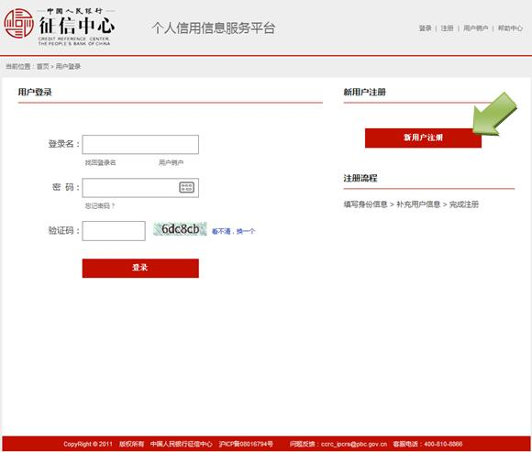
02
网上查询
登录www.pbccrc.org.cn
2.用户注册
①点击"新用户注册"

Slide 6
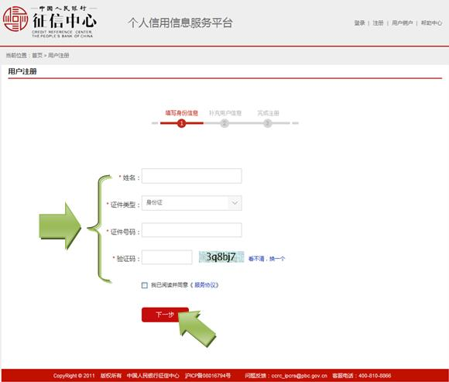
02
网上查询
登录www.pbccrc.org.cn
2.用户注册
②填写标识信息、验证码，阅读服务协议，点击"下一步"。

Slide 7
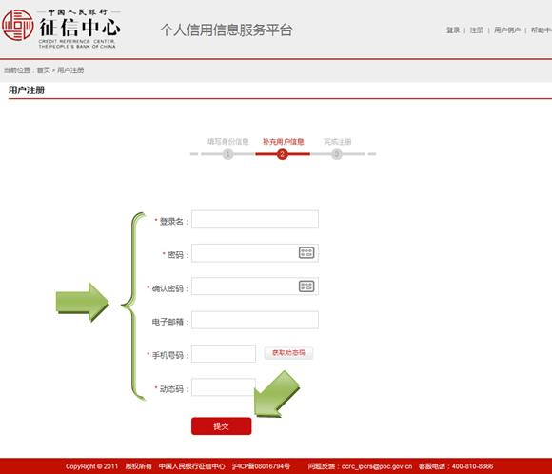
02
网上查询
登录www.pbccrc.org.cn
2.用户注册
③填写用户基本信息，然后点击"提交"。

Slide 8
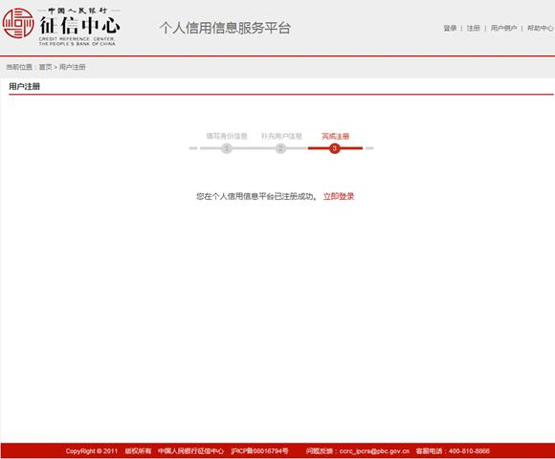
02
网上查询
登录www.pbccrc.org.cn
2.用户注册
④注册完成，页面提示用户注册成功。

Slide 9
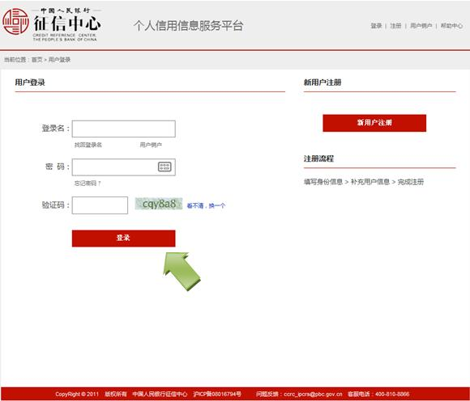
02
网上查询
登录www.pbccrc.org.cn
3.新用户查询信用信息产品
①填写登录名、密码、验证码，点击"登录"。

Slide 10
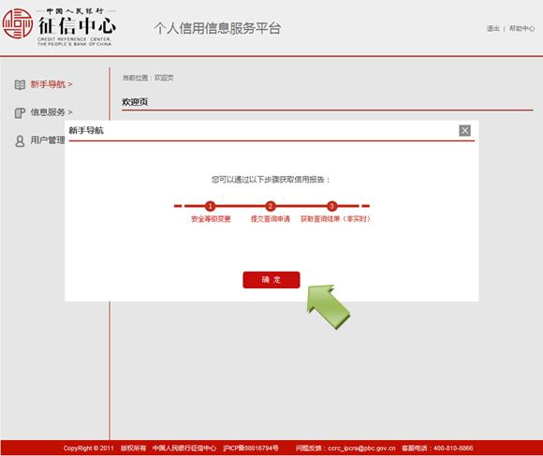
02
网上查询
登录www.pbccrc.org.cn
3.新用户查询信用信息产品
②新手导航。

Slide 11
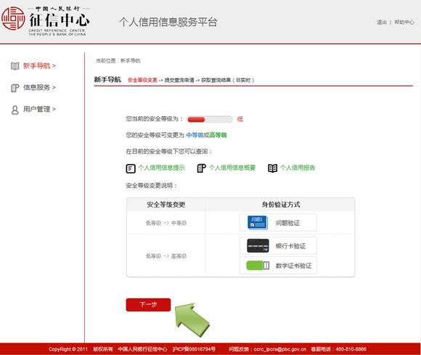
02
网上查询
登录www.pbccrc.org.cn
3.新用户查询信用信息产品
③点击"确定"，进入以下页面，点击"下一步"。

Slide 12
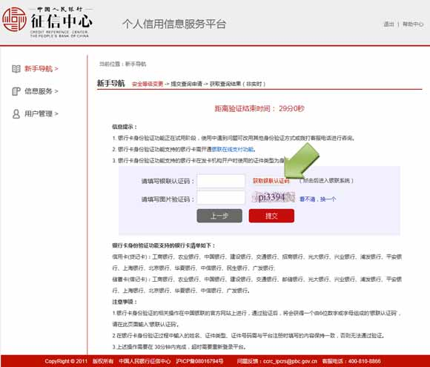
02
网上查询
登录www.pbccrc.org.cn
3.新用户查询信用信息产品
④安全等级变更
1）如果选择银行卡验证，进入以下页面：

Slide 13
02
网上查询
登录www.pbccrc.org.cn
3.新用户查询信用信息产品
④安全等级变更
1）如果选择银行卡验证，进入以下页面：
首先点击"获取银联认证码"按钮，跳转至银联页面，具体操作参见"银行卡验证"。
获得银联认证码后，输入银联认证码和图片验证码后，验证完成。

Slide 14
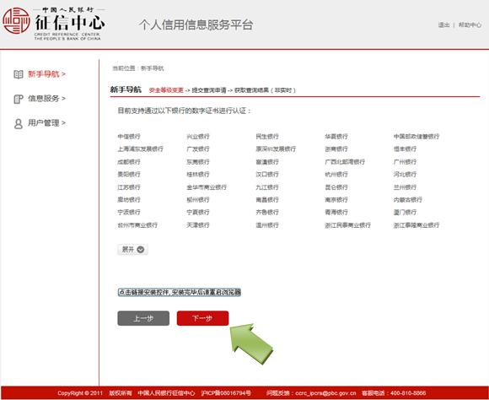
02
网上查询
登录www.pbccrc.org.cn
3.新用户查询信用信息产品
④安全等级变更
2）如果选择数字证书验证，进入以下页面：
用户插入数字证书验证身份，具体操作参见"数字证书验证"，验证通过后进入下一步。

Slide 15
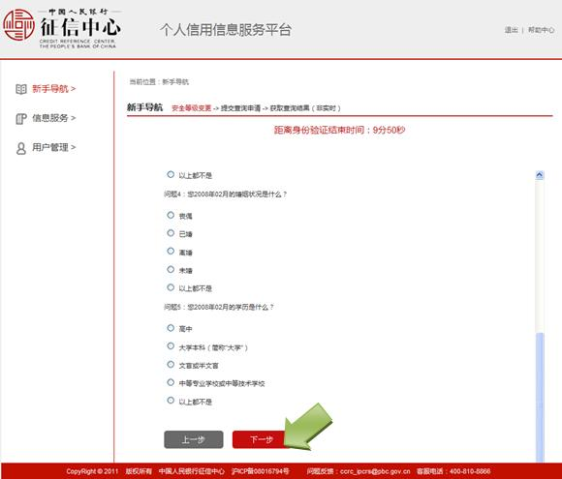
02
网上查询
登录www.pbccrc.org.cn
3.新用户查询信用信息产品
④安全等级变更
3）如果选择问题验证，进入以下页面：
仔细核对本人信息，正确回答验证问题，点击"下一步"。

Slide 16
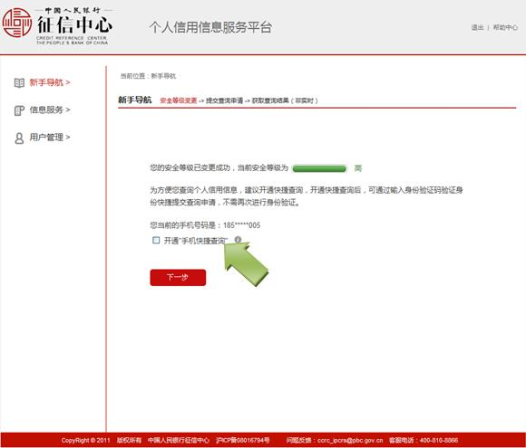
02
网上查询
登录www.pbccrc.org.cn
3.新用户查询信用信息产品
⑤开通快捷查询
通过数字证书或银行卡验证身份的用户，进入开通快捷查询页面。开通快捷查询后，可通过输入手机动态码验证身份、快捷提交查询申请。用户可选择是否开通快捷查询，点击"下一步"。
选择问题验证的用户，略过此步。

Slide 17
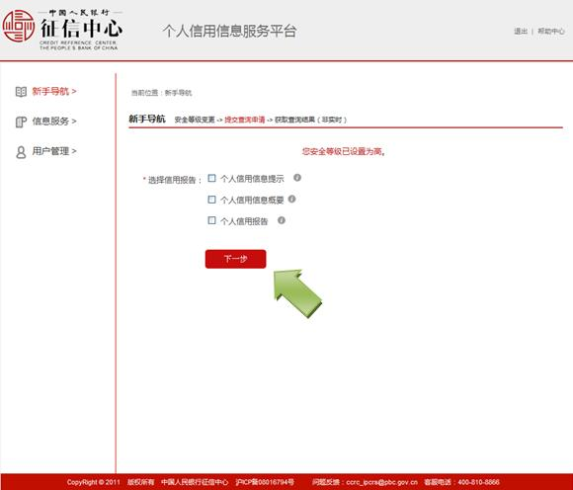
02
网上查询
登录www.pbccrc.org.cn
3.新用户查询信用信息产品
⑥选择个人信用信息产品，提交查询申请。

Slide 18
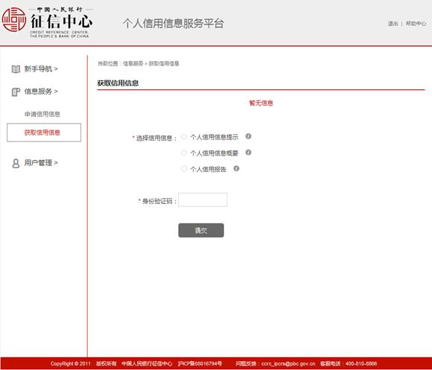
02
网上查询
登录www.pbccrc.org.cn
3.新用户查询信用信息产品
⑦获取信用信息产品（非实时）
提交查询申请后的24小时后，用户登录平台，点击"信息服务"—"获取查询结果"，输入平台发送到用户手机上的身份验证码，查看选择的信用信息产品。

Slide 19
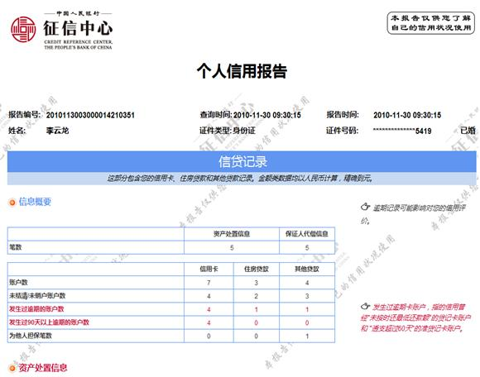
02
网上查询
登录www.pbccrc.org.cn
4.提交成功后，页面展示查询结果。（个人信用报告查询结果展示样例如右图）

Slide 20
03
其他渠道（手机银行APP和网银）
据了解，目前支持手机App查询央行个人征信报告的银行有6家，分别是招商银行、中国银行、建设银行、中信银行、工商银行、浦发银行。
中国银行：目前只有黑龙江，天津、广西、重庆、四川、陕西、河南、湖北、福建、浙江、江苏、山东、深圳、广东、上海、北京这些地区能通过中行App查征信。

Slide 21
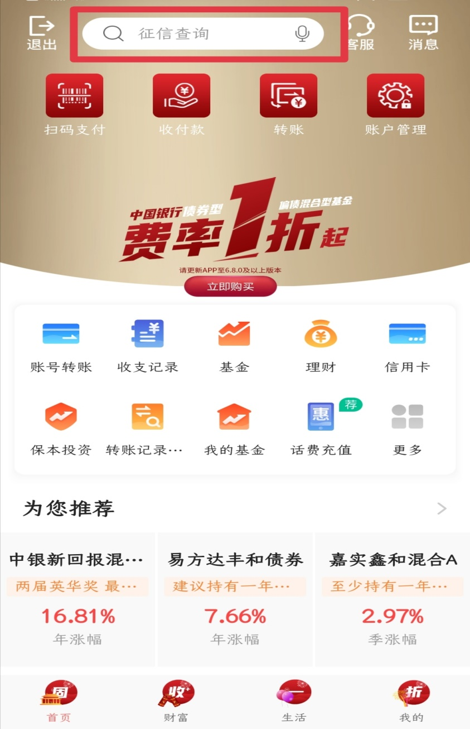
1、中行App首页搜索框输入征信
中国人民银行APP个人征信查询

Slide 22
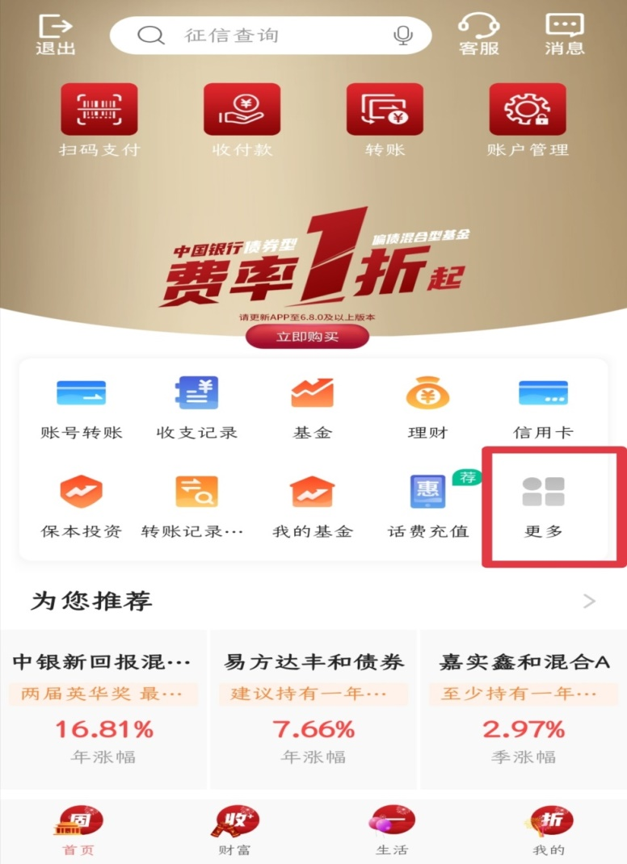
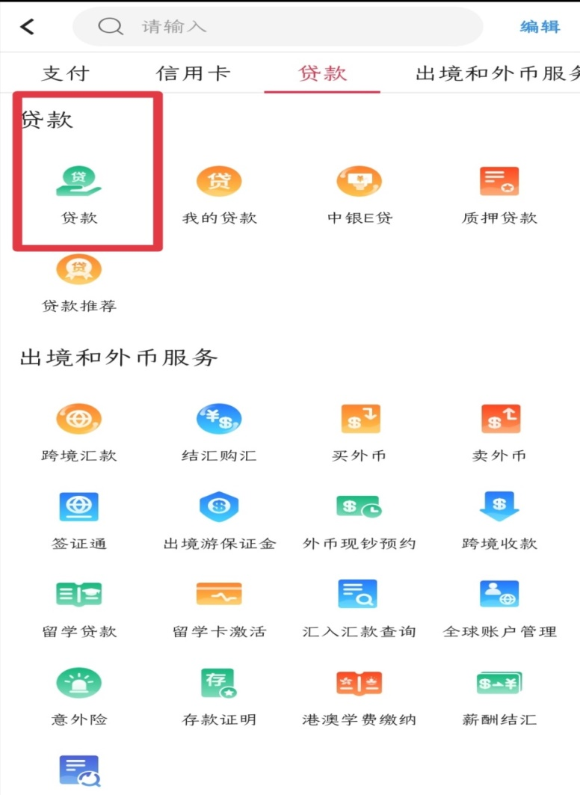
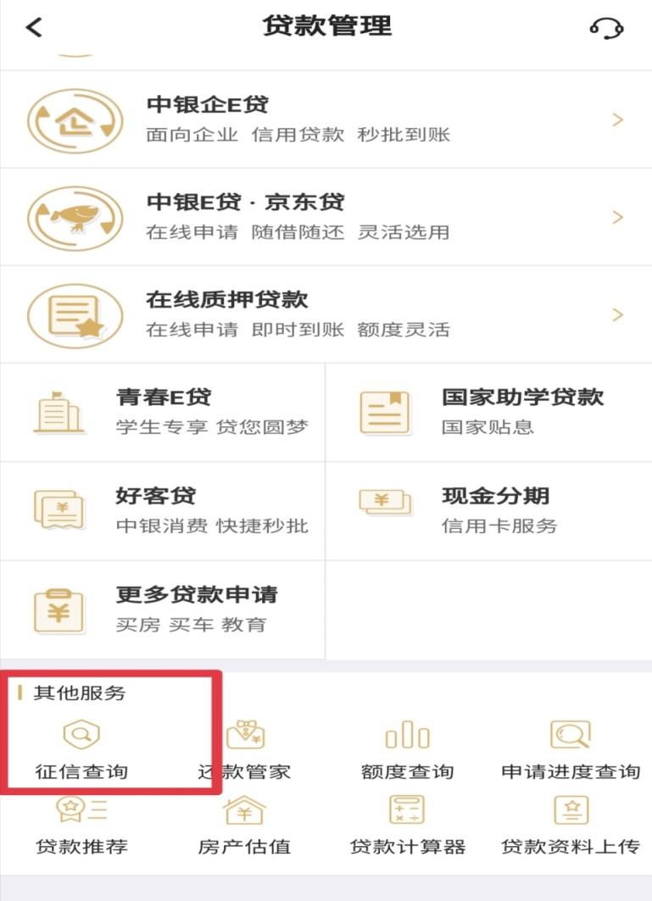
2、首页-更多-贷款-征信查询

Slide 23
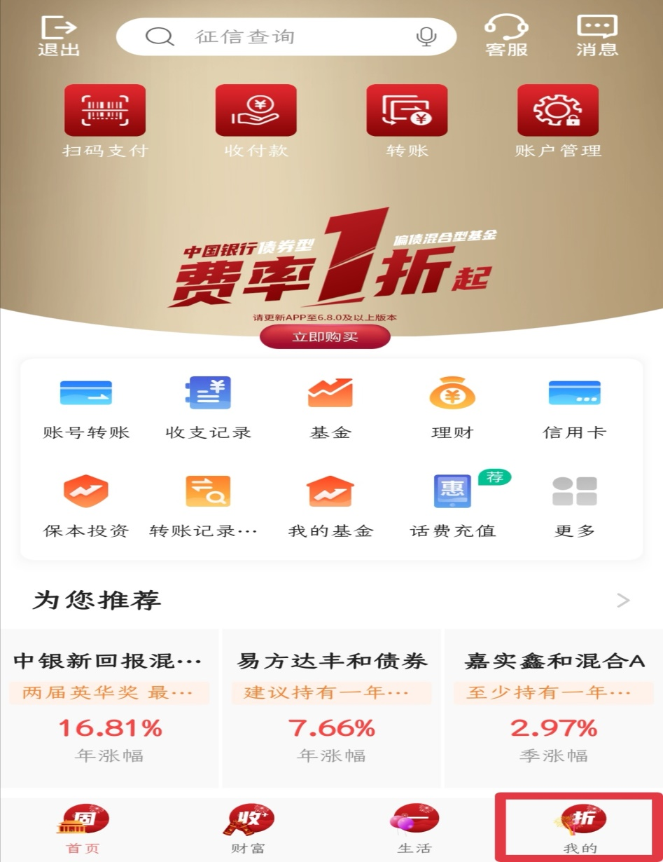
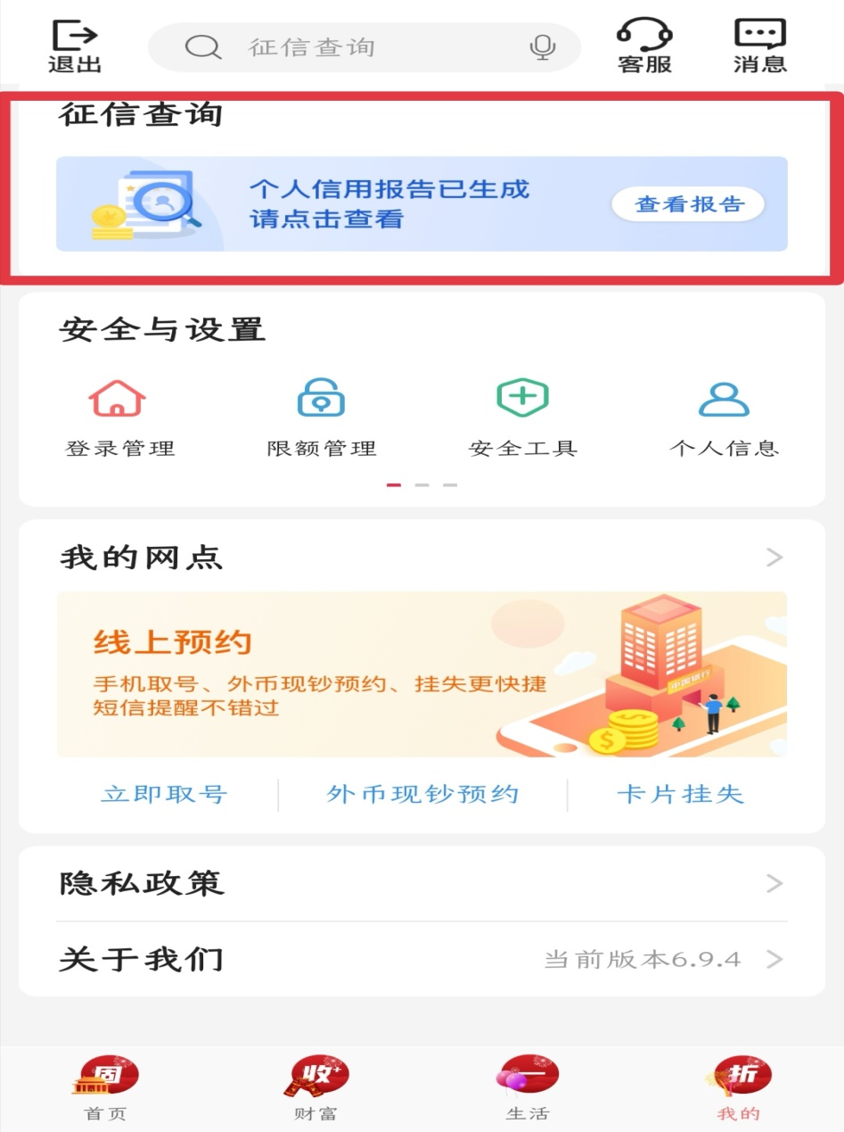
3、首页-我的-征信查询

Slide 24
03
其他手机银行
建设银行
目前只有北上广深四个地方可查询。
用户可下载招行App专业版-城市服务-个人征信报告，根据提示进行操作，完成人脸认证、上传身份证正反面照片等，提交查询申请。
24小时内会收到短信通知。
建行手机银行App登录，进入“悦享生活—更多—政务服务—个人信用报告”菜单，按照提示输入相关内容提交查询申请。
申请成功后可登录接收信用报告的邮箱，输入解押密码查看报告，只有部分分行开通服务。
招商银行

Slide 25
03
其他手机银行
工商银行
点个人网银>客户服务>信用报告查询（需要验证USBKEY证书）下提交征信申请，个人信用报告查询申请后，需人民银行受理信用报告查询申请。
24小时后可通过个人网银查询本次申请结果，查询都免费，没有次数限制。
登录手机银行，准备好U盾，进入“我的”页签，点击“信用报告”，阅读并勾选协议后，点击“申请报告”，插入U盾，按提示操作。
一般24小时内可获取查询结果；一次申请查询，七日系统保存。目前仅支持使用U盾查询，ios手机客户端暂不支持下载。
中信银行

Slide 26
2022
感谢你的观看
华大资助

